Slide 1

Smart Bookcase
Morello Michele (182887)
Riccardo Francesco Mallamaci (183008)

Slide 2

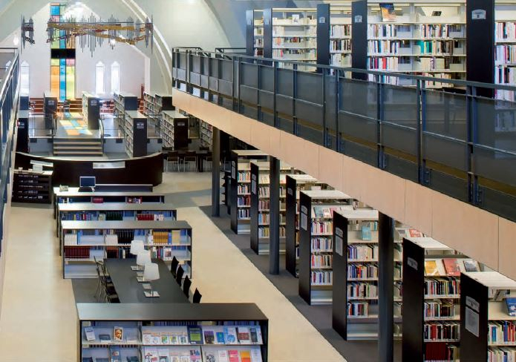

OBIETTIVO
Smart bookcase è uno Smart Object utile alla gestione librerie e biblioteche.
USER FRIENDLY
DESIGN VERSATILE
ADATTABILE AD OGNI SITUAZIONE
<numero>

Slide 3
GLI STRUMENTI UTILIZZATI
TELOS_B
TinyOS
Python 3
WEB_CAM
RASPBERRY
PI 3 B+
java
fswebcam
Tesseract OCR
<numero>

Slide 4
COSA AVVIENE DIETRO LE QUINTE
L’UTENTE, TREMITE IL BOT TELEGRAM, INSERISCE IL TITOLO DEL LIBRO DA DOVER CERCARE
IL RASPBERRY OTTIENE IL TITOLO, EFFETTUA UNA CATTURA DELLA LIBRERIA TRAMITE LA WEB CAM
LA FOTO VIENE ELABORATA E SCANSIONATA ALLA RICERCA DEL LIBRO. SUCCESSIVAMENTE VIENE CONDIVISA CON L’UTENTE LA SUA POSIZIONE
<numero>

Slide 5
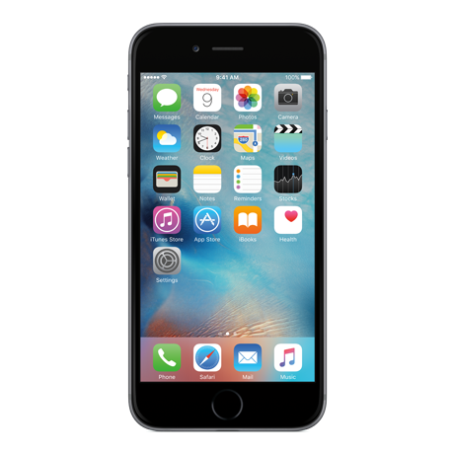


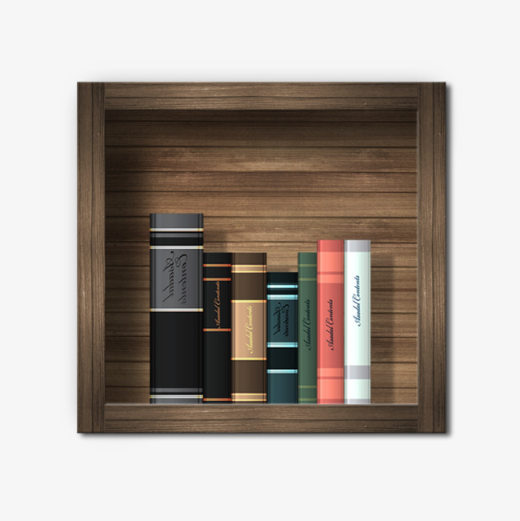

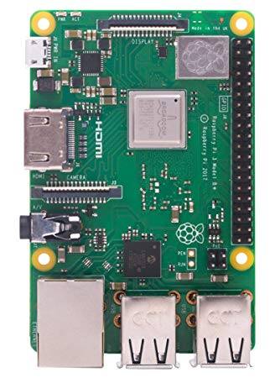
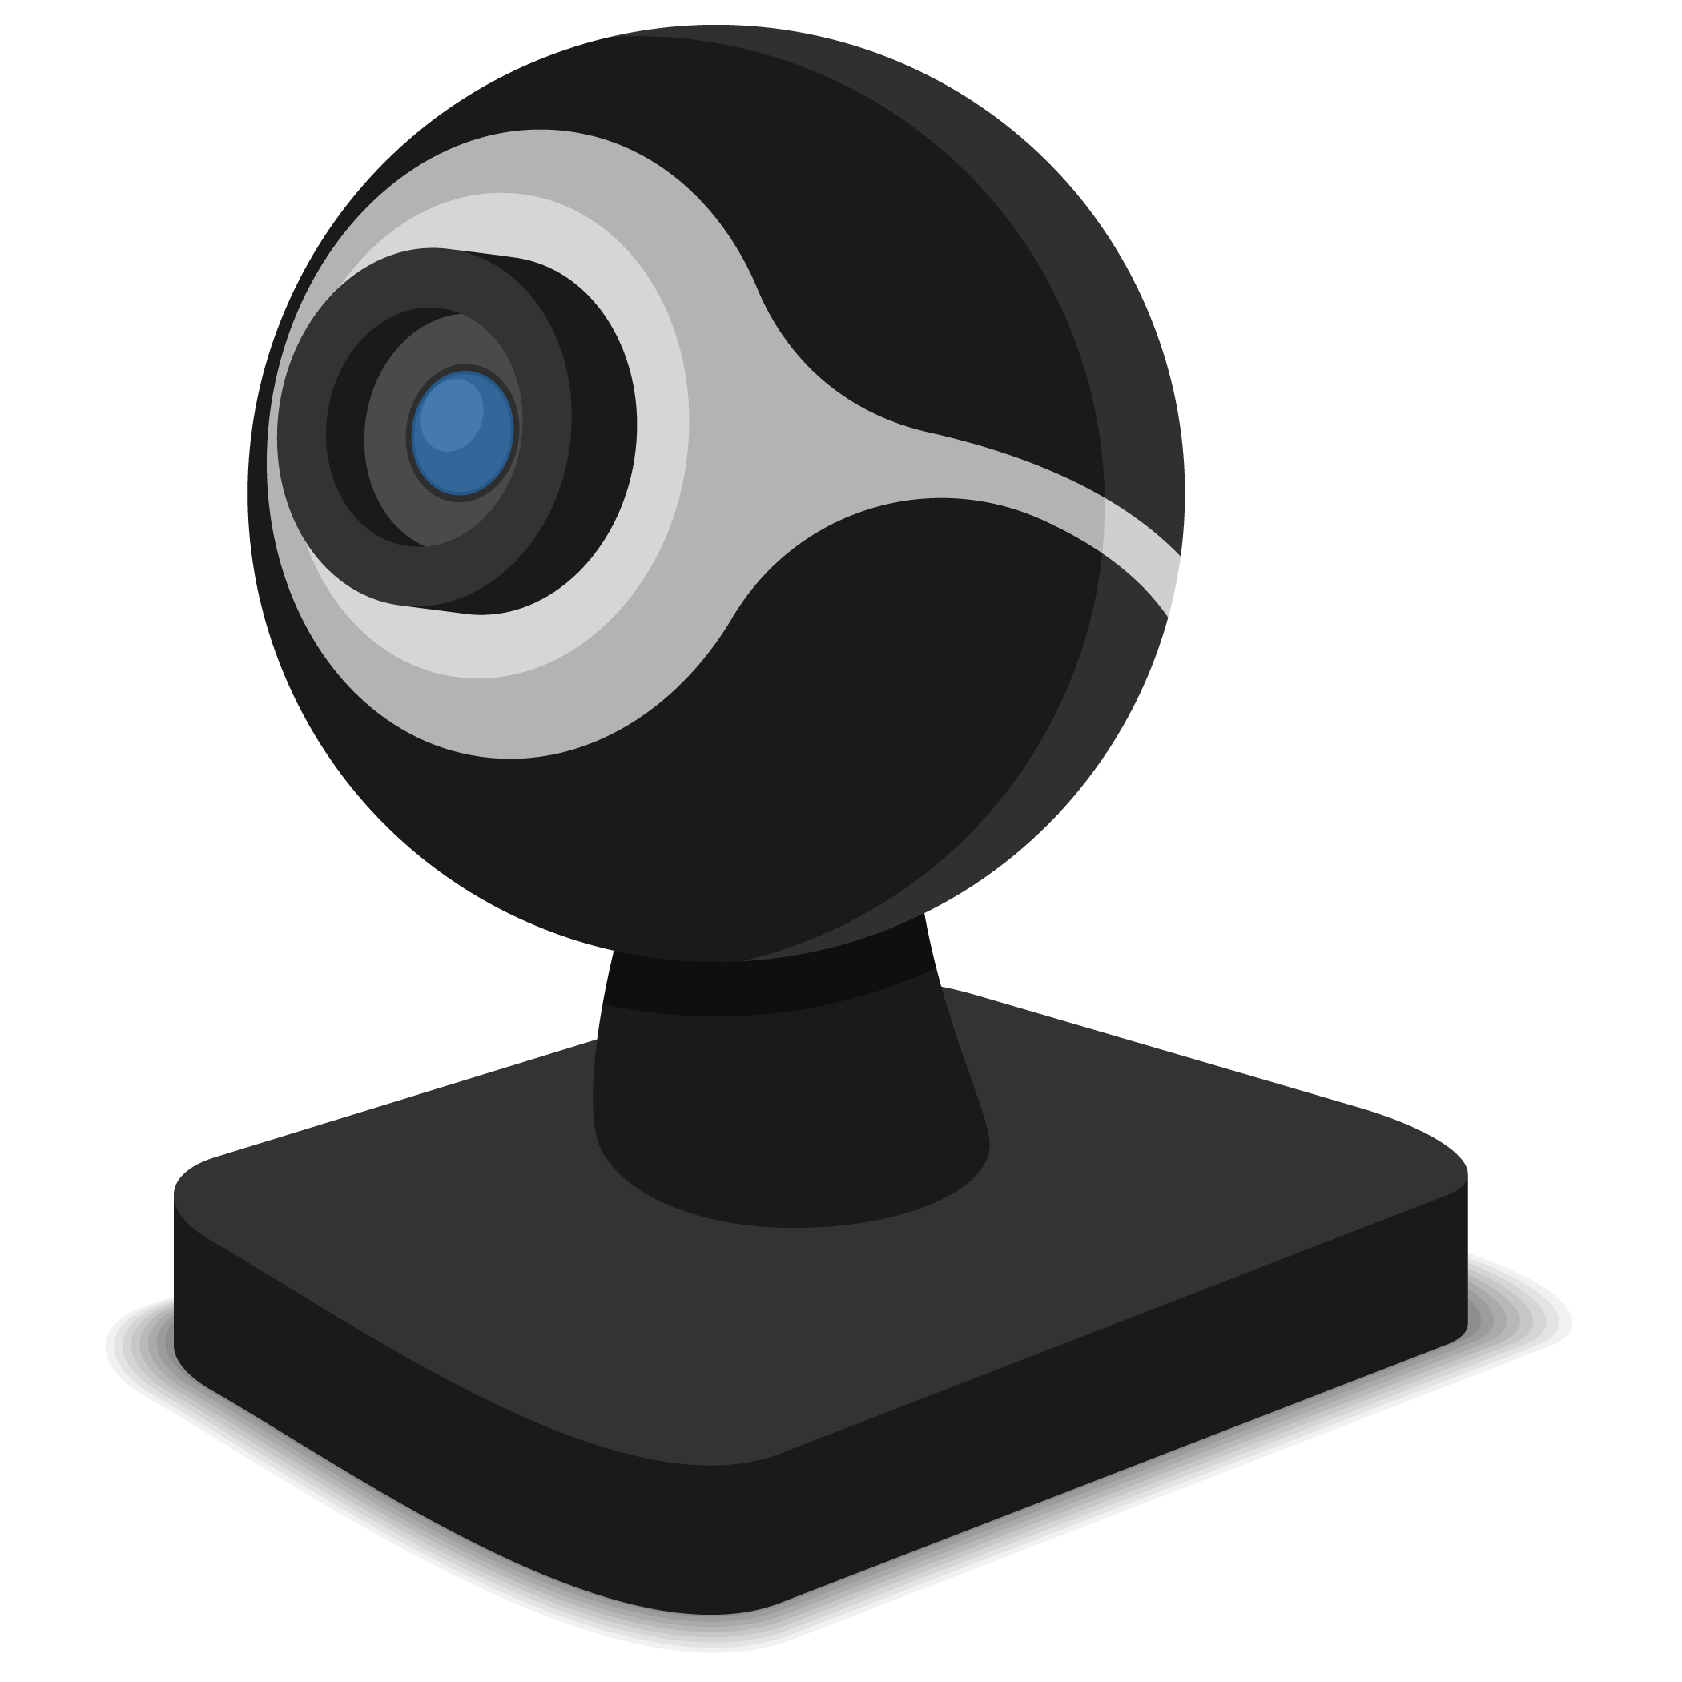




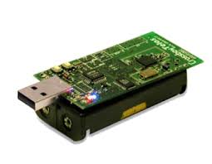
PROCESSO
DI
RICERCA
+
<numero>

Slide 6

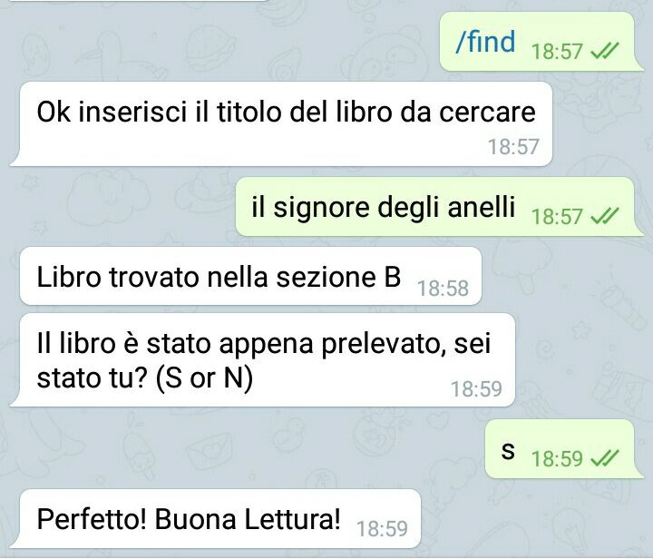
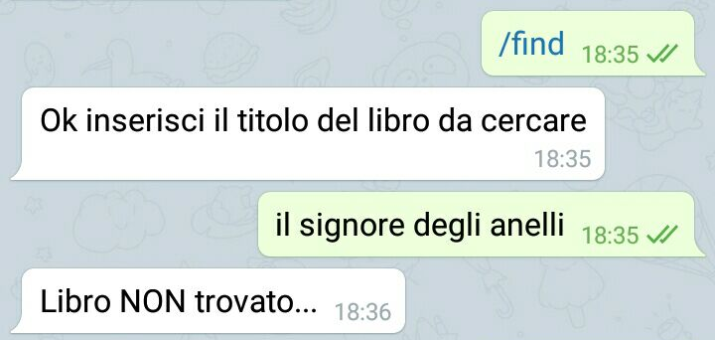
FUNZIONALITÀ
<numero>

Slide 7
PROGETTO A CURA DI
Morello Michele
Riccardo Francesco Mallamaci
<numero>

